Slide 1
Memeli Hayvan ve İnsan ve
Isırık Yaralanmaları

Slide 2
Memeli Hayvan Isırıkları
Sunum Planı
Hayvanların neden olduğu ısırma dışı yaralanmalar
Köpek, kedi ve rodent ısırıkları
İnsan ısırıkları
Kuduz
Tetanoz

Slide 3
Yıllık Ölüm Oranları(Dünyada)
Suisidler: 400.000
Cinayetler: 200.000
Yılan Isırıkları: 60.000
Timsahlar: 1000
Çiflik hayvanları:800 (en sık tepme yoluyla)
Kaplanlar: 500
- Son beş asırdır 1 milyondan fazla insanı yediler
• Aslanlar: 400
• Leoparlar:300
• Su aygırı: 300
• Filler: 200

Slide 4
Kuzey Amerikan Vahşi Memelileriyle Oluşan Saldırı Riskleri
Boz ayılar: Yellowstone’da 1900’den beri 6 ölü. Glacier N.P.’de 1907 den beri 7 ölü
Siyah ayılar:Neredeyse hiç saldırı bildirilmemiştir.
Kutup ayıları: Çok nadir atak görülmüştür.
Geyik: Çok azı ölümle sonuçlanan nadir saldırı
Jaguar, Dağ aslanı: Yalnızca birkaç vaka bildirilmiştir.
Bizon: Her yıl birkaç ölüm bildirilmiştir.
Öküz, Dağ koyunu ve keçisi: Neredeyse hiç yok
Kır kurdu, kurtlar: Hemen hiç yok

Slide 5
En Tehlikeli Memeliler: Geyik & Ren Geyiği
Her yıl araba – hayvan çarpışmasında 100 den fazla insan ölmektedir.
1994 yılında Maine’de Ren geyiği ve araç çarpışmasının sonuçları:
- 658 çarpışma.
- Yolcuların %70’i hospitalize edilmiştir.
- %17’sinde servikal kolon yaralanması oluşmuştur.
- %9’u ölmüştür.

Slide 6
Memeli Hayvan Isırıkları
Epidemiyoloji
Amerika’da,
50 milyon kedi ve köpek vardır.
Her yıl 1 milyondan fazla ısırık olayı meydana gelmektedir.
Bir yılda her 100.000 insandan 200-800’ü ısırılmaktadır.
Isırıkların %80-90’ı köpek ısırığına bağlı olmaktadır.
Isırıkların %1-2’si hastaneye yatış gerektirmektedir.
Köpek ısırıklarından her yıl 10-12 ölüm meydana gelmektedir.
Ekonomik maliyet çok büyüktür.

Slide 7
Zehirli Memeliler
Yalnızca 3 tanesi bilinir:
Kısa kuyruklu dişi fare (Blarina brevicauda) Amerikanın kuzey doğusunda yaşar
- maksiller tükrük bezlerinden zehirini akıtır
- alt kesici dişleriyle zehiri enjekte ederler
- zehir 2 haftaya kadar ödem ve ağrıya yol açar
- spesifik tedavisi yoktur
Erkek Platypus (Ornithorhynchus anatinus) Avustalya’da yaşar
- arka bacaklarındaki çıkıntıdan zehirini enjekte eder
- ağrı, ödem ve lenfanjite neden olur
Spiny anteater (echidna) Afrika’da yaşar
- mahmuzları ve zehirleri aynıdır
- insanı ısırdığı bildirilmemiştir

Slide 8
Hayvanlarla Olan Yaralanma Mekanizmaları
Atlar
- Isırık sıktır
- Her iki ayağı ile arkaya doğru tekme vurur
Sığırlar
- Isırık nadirdir
- Tek ayağı ile öne doğru tekme vurur
Develer
- Isırık ve tekme
Deve Kuşu
- Tekme ve barsaklarını çıkarma

Slide 9
Memeli Hayvanlardan İnsanlara Geçen Hastalıklar (Isırık, çizik, yalama ile)
Brusella
Melloidozis
Glanders
Pasterollozis
Veba
Yersinyozis
Tularemi
Sıçan ısırığı ateşi
Tetanoz
Erizipeloid
Stafilokoksik toksik şok
Tüberküloz
Q ateşi
Murin tifüsü
Leptospirozis
Simian herpes
Ayak ve ağız hastalığı
Kuduz
Kedi tırmığı hastalığı
Lemfositik karyomenenjit
Simian hepatit
Rio Bravo enfeksiyonu
Sporotrikozis
Blastomikozis

Slide 10
Türlere Göre Hayvan Isırıkları
New York
-Köpekler: %89
-Kediler: %4.6
-Rodentler: %2.2
-İnsanlar: %3.6
Ohio
-Köpekler: %91.6
-Kediler: %4.5
-Rodentler: %3
-İnsanlar: %0.03

Slide 11
Memeli Hayvan Isırıklarıyla Oluşan Ortalama Enfeksiyon Oranları
Köpekler: % 2-5
Kediler: % 30-50
Sıçanlar: % 2-10
Maymunlar: % 25
İnsanlar: % 13-50*
* Yüksek oran nedeni gecikmiş olgulardır.

Slide 12
Memeli Hayvan Isırıkları
Yara enfeksiyonlarının Etyolojik Ajanları
Köpekler
- Staf. Aureus: % 10-30
- Strep türleri: % 30-50
- Pastorella multocida: % 0-30
- Corynebakterium türleri: %10-30
Kediler
- Pastorella multocida: %60-80
Rodentler
- Strep türleri: %30-70

Slide 13
Memeli Hayvan Isırıkları
Artmış Enfeksiyon Risk Faktörleri
Yaş < 2 veya > 50
Diabet
İmmünosüpresif hastalık
Kronik alkolizm
Batma yaraları
Büyük yaralar
Ekstremite yaraları
Gecikmiş başvuru (> 4-24 saat)

Slide 14
Memeli Hayvan Isırıkları:
Yara Kültürü
Hayvan ısırık yerinden yara kültürleri
- Tavsiye edilmez
- Başlangıç kültür sonuçları ile sonradan gelişen enfekte organizmalar korele değil
- Yine de eğer hasta geç başvuruda bulunursa, enfeksiyon bulguları varsa, yara kültürü yararlıdır.

Slide 15
Köpek Isırığı Enfeksiyonları
Köpek ısırıklarının % 2-5’inde enfeksiyon gelişir (el ısırıklarının ise %20’sinde)
%80 anaerob:
- Pastorella multocida (0-1/3)
- Staph. Aureus
- Strep.
- Corynebacterium
Nadir Olarak:
- Funguslar
- Clostridialar
- Rabies
- Mycobacteria fortuitum

Slide 16
Köpek Isırığı İnsidansı
(Cinslere göre)
Azalan sıklıkta
- Alman Shepherd-en sık
- Pit Bull-en ölümcül ısırığa yol açar
- Karışık cinsler
- Doberman
- St. Bernard
- Gread Dane
- Rotweiler
- Collie

Slide 17
Ölümcül Köpek Isırıkları
Baş ve boyun bölgesindeki yaralanmalar (yanlızca ekstremite yaralanmaları fatal olmayan ısırıkların en sık nedenidir)
Ölümcül ataklar köpeklerin geçmiş davranışlardan tahmin edilemez
Kızgın köpeklerin çoğu ataktan sonra normal, arkadaşca davranışlara geri döner.
Bundan dolayı infantlar ve sakatlar asla büyük bir köpekle yalnız bırakılmamalıdır.

Slide 18
Köpek Isırığı Olgularında Radyografik Değerlendirmeler
Büyük köpekler çeneleri ile yüksek oranda güç oluşumuna neden olur ve bu yüzden uzun kemik kırıklarına yolaçabilir.
Saçlı deri ısırıklarına bağlı olarak özellikle çocuklarda dural penetrasyon ortaya çıkabilir (AS’te bu olgular atlanırsa ölümcül menenjite neden olabilir).
- Bu nedenle dişlerin etkisiyle ortaya çıkan penetrasyonu görmek için kafatası filmi gerekebilir.

Slide 19
Kedi Isırığı Enfeksiyonları
% 30-50’si enfekte olurlar
Bu enfeksiyon oranları başlangıç yara bakımı uygun olmasına rağmen meydana gelebilir.
Kedi tırmalamasına bağlı olgularda da enfeksiyon görülme oranı yüksektir (genellikle kedilerin pençelerini yalamalarına bağlı).

Slide 20
Kedi Isırığı Yarası Komplikasyonları
Yara sellüliti
Septik artrit
Septik tendonit
Menenjit
Dissemine pasteurellosis
Tetanoz
Kuduz
Kedi tırmığı ateşi
Kozmetik defektler, skar

Slide 21
Pasteurella Multocida
Kedilerin %75’inde kültürde saptanabilir
3 tip hastalık tablosuna yol açar:
- Lokal yumuşak doku enfeksiyonu
- İmmünkompromize hastalarda pnömoni/pulmoner abse-nadir
- Karaciğer hastalarında yaygın pasteurellosis

Slide 22
Pasteurella Enfeksiyonlarının Komplikasyonları (%40’da)
Lokal septik artrit
Osteomyelit
Tenosinovit
Bakteriyemi

Slide 23
Hershey 1994 Çalışması
AS’te görülen Kedi Isırıkları
30 olgu
% 40’ında sellülit gelişti
% 14’ünde hastaneye yatış gerekti
Yaraların büyük çoğunluğu üst ekstremitede bulunmaktaydı.
Ampirik tedavinin başarısız olduğu olgular Augmentin ile tedavi edilenlerdi.

Slide 24
Kedi Tırmığı Ateşi
Isırık veya tırmalama yoluyla oluşur
Pleomorfik bakteri – Bartonella henselae’ye bağlıdır
Hastalık genellikle benigndir ve kendini sınırlar
Aynı bakteri immünkompremize hastalarda basilli anjiomatose neden olur
Olguların %1-7’sinde ensefalit oluşabilir

Slide 25
Kedi Tırmığı Ateşi
Sendromun Progresyonu
Isırık veya tırmık yerine yakın lokal lenfadenopati
Isırık veya tırmık yerinde kırmızı papülden püstüle ilerler-1-4 haftada iyileşir
3 aya kadar bölgesel LAP /halsizlik/ateş devam eder
Nadiren pnömoni/ensefalit veya endokardite ilerler
Nedeni bilinmeyen ateş ayırıcı tanısının bir parçası olabilir

Slide 26
Kedi Tırmığı Ateşi
Tedavi
İlk yayınlar, antibiyotiklerin etkili olmadığını bildirmiştir.
Hastaneye yatan olgularda gentamisinin etkili olduğunu bildiren iki yayın vardır.
Yakın dönemde yapılan küçük sayılı bir olgu çalışmasında oral ciprofloxacinin etkili olduğu bulunmuştur.

Slide 27
Sıçan Isırığı Enfeksiyonları
Sıçan Isırık ateşi (klasik)
- Streptobasillur moniliformise bağlıdır
- Döküntü (el-ayak tabanlarını içerebilir), yüksek ateş, poliartrit.
• Soduku (spirillary sıçan ısırık ateşi)
- Spirillium minusa bağlıdır (bir spiroket)
- Bölgesel LAP, ateş, döküntü
Her iki tipten biri nedeni bilinmeyen ateşe yol açabilir.

Slide 28
Sıçan Isırığı Enfeksiyonları
Tedavi
Penisilin 500 mg 4x1, 7 gün veya Eritromisin veya Tetrasiklin (aynı doz)
PO antibiyotik genellikle yeterlidir (penisiline direnç geliştiği nadiren görünür)

Slide 29
Memeli Hayvan Isırıkları
Profilaktik Antibiyotik Kullanım Kuralları
EVET - Tüm el ısırıkları
EVET - Tüm belirgin deri penetrasyonu olan insan ısırıkları
EVET - Hemen hemen bütün kedi ısırıkları
EVET - Eğer herhangi bir fascial penetrasyona neden olan ısırık varsa
Özellikle yüz veya skalpte nispeten küçük köpek ya da kemirgen hayvanlar tarafından meydana getirilen ısırıklar muhtemelen tedavi gerektirmez.

Slide 30
Memeli Hayvan Isırıklarında Profilaktik Antibiyotik Seçimi
Köpekler – Staf. Aureus’u kapsamalıdır
- Dikloksasilin veya sefaleksin 500 mg po, 4x1 / 7 gün.
- Penisilin allerjisi varsa eritromisin veya azitromisin
Kediler - Pasterella multocidayı içine almalıdır
- Penisilin V 500 mg po 4x1 / 7 gün
- Eğer penisilin allerjisi varsa tetrasikin veya 1. kuşak sefalosporin veya siproflaksosin veya azitromisin
- Kedi ısırık ateşi için ciprofloksasin 500 mg po 4x1 / 7 gün
Kemirgenler – Penisilin V 500 mg po 4X1 / 7 gün
Not: Amoksasilin / klavunat, ısırıklar için çoğu kez düşünülen bir antibiyotik olmaktadır. Ancak, kontrollü çalışmalarla yararı henüz desteklenmemiştir.

Slide 31
Memeli Hayvan Isırıkları
Yara Kapama Kuralları
Eldeki insan ısırıkları asla sütüre edilmez
Eldeki kedi ısırıkları asla sütüre edilmez
Kedi ısırığına bağlı derin delici yaralar asla sütüre edilmez
Eldeki köpek ısırıkları nadiren sütüre edilir.
Yüz ve skalp ısırıklarının genellikle sütüre edilmesi kabul edilir
Kemirici hayvan ısırıklarının sütüre edilmesi genellikle kabul edilir

Slide 32
Memeli Hayvan Isırıkları
Hastaneye Yatış Gerektiren Durumlar
Hastada derin enfeksiyon saptanmışsa
Eklem kapsülüne penetrasyon olasılığı varsa
Ameliyathanede onarım gerekirse
Eşlik eden fraktür varsa

Slide 33
İnsan Isırıkları İle Geçen Enfeksiyonlar
Streptokoklar - % 50
Staf. Aureus - % 38
Eikenella Corrodens - % 29
Aktinomikoz
Sifiliz
Tüberküloz
Hepatit B
AİDS –henüz kanıtlanmış olgu yok

Slide 34
İnsan Isırıkları Tedavi Sırası
Yara yeri kültürü (±anaeroblar)
Yara temizliği /açma
Debridman / irrigasyon
5-7 gün po veya iv sefalosporin
Kültürde eğer Eikenella corrodens ürerse gentamisin eklenir.
Atel / ekstremitenin elevasyonu
Günlük pansuman değişikliği yapılır

Slide 35
İnsan Isırık Yarası Tedavisi
Yalnızca cilt abrazyonu – temizleme / tetanoz / topikal AB krem
Yüz – irrigasyon / tetanoz / sütüre edilir / po antibiyotik
Gövde / meme – yüzdeki gibi (bazen gecikmiş kapama gerekebilir)
El – sütüre edilmez – çoğu kez yatış gerekir; Taburcu edilirse, 24 saat içinde F/U

Slide 36
Eldeki İnsan Isırık Yaraları Yatış Endikasyonları
Yaralanmadan 24 saat sonraki başvurular
Lokal sellülit dışında enfeksiyonun herhangi bir fazı
Lenfanjit veya pürülan akıntı
Parmakların pasif rotasyonel hareketleriyle oluşan ağrı
Tendon veya eklem aralığı tutulumu şüphesi
İmmünkompromize hasta
Eksterne edildiğinde önerilere uyması zor olacak hasta

Slide 37
İnsan Isırıkları Yumruk Yaralanmaları
El grafisi çekilir; Filmde:
- Yabancı cisim (diş kırıkları)
- Fraktür (en sık boksör kırığı)
- Eklemde veya tendon aralığında hava
- Subkondral kemikte defekt
Yukarıda sıralanan tüm bulgular cerrahi ekplorasyon endikasyonudur.
İrrigasyon
İV antibiyotikler (en iyi seçenek tartışmalıdır)
- Penisilin + Sefalosporin
- Gentamisin ?
- Seftriakson ?
Atel

Slide 38
Hayvan Isırıkları İçin Reçete Edilen İlaçların Karşılaştırılması (Pennsylvania 1994)
Penisilin VK 500 mg PO 4x1, 7 gün: 4.25 USD
Dikloksasilin 500 mg PO 4x1, 7 gün: 8.40 USD
Sefaleksin 500 mg PO 4X1, 7 gün: 11.95 USD
Augmentin 500 mg PO 3x1, 7 gün: 64.10 USD
Cefazolin 1 gr İV : 2.10 USD
Nafsilin 2 gr İV : 5.80 USD
Seftriakson 1 gr İV: 76.25 USD
5 cc RIG (Rabies İmmünglobilin) IM : 368 USD
5 doz 1 cc lik HDCV : 580 USD
Yara kültürü / sensitive : 56 USD
Fiyatlara uygulama ücretleri dahil değildir

Slide 39
Kuduz
Bir RNA rabdovirüs tarafından meydana gelir
Enfekte tükürüğün inokülasyonu ile geçiş olur
Nadir de olsa inhalasyon yoluyla geçiş olabilir (mağara yarasaları tarafından)
Fatal ensefalitin ciddi, değişmez bir nedenidir.
- Dünyada şimdiye kadar hayatta kalabilen 4 olgu bildirilmiştir.

Slide 40
Memeli Hayvan Isırıkları Kuduz Profilaksisi
ABD’de yabani hayvan kuduz oranının ikinci sıklıkta en yüksek olduğu yer Pennsylvaniadır.
Raccoon – 1970 den önce ABD’nin doğusunda epidemilere neden olmuştur.
Eyalet Halk Sağlığı Laboratuarları kuduz hayvanları öldürerek inceleme yaparlar
HDCV günümüzde uygun ajan olarak kabul edildi (DEV’in yerini aldı)
Aşı serisi tamamlandıktan sonra antikor titreleri takibi artık önerilmiyor.

Slide 41
ABD’nde Kuduz İnsidansı
Evcil hayvanlarla yılda 4000 olgu olduğu gösterilmiştir.
-Çoğunlukla köpekler, kediler ve sığırlar
• Vahşi hayvanlarla yılda 15000 olgu bildirilmiştir
- Bu numunelerin gönderildiği eyalet laboratuarlarında gerçek insidans muhtemelen daha yüksektir.
Yılda ortalama 1 kişi (tüm dünyada 800) ölmektedir.

Slide 42
Kuduz Klinik Gelişme
Isırık
Enkübasyon periodu – Haftalar, aylar sürer (semptomsuz)
Prodromal faz – 2 gün-2 hafta
Nörolojik semptomlar - 1 hafta veya daha fazla
Paralitik faz – Birkaç hafta -aylar

Slide 43
Kuduz Semptomların Gelişmesi
Prodromal Faz – ateş, halsizlik, baş ağrısı, boğaz ağrısı
Nörolojik Faz – ısırık yerinde parestezi, anksiyete, huzursuzluk, uykusuzluk, disfaji, hidrofobi ( ağrılı ösofagial spazm korkusu nedeniyle), nöbetler
Flask paralizi – komaya yol açar
Kardiyovasküler kollaps
Destekleyici tedavi günümüzde hala etkisizdir.

Slide 44
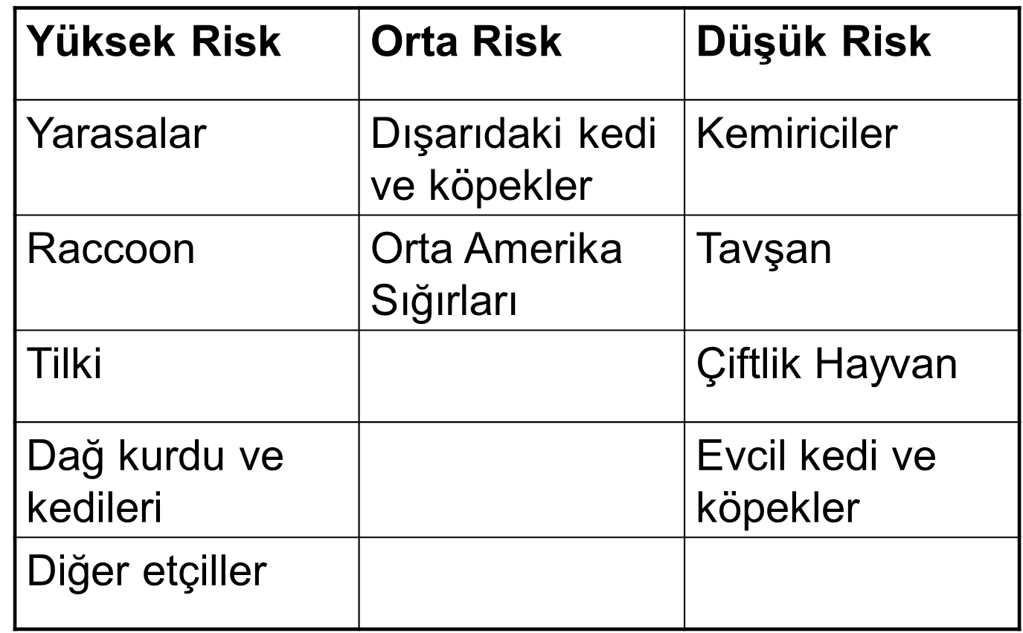
Hayvan Isırıklarında Kuduz Riski

Slide 45
Kuduz Profilaksisine Başlama Protokolü
Yüksek riskli ısırık ve hayvan kaçmışsa profilaksi verilir
Yüksek riskli ısırık ve hayvan yakalanmış – patoloji muayenesi için hayvanın başı kesilerek Halk Sağlığı Laboratuarına gönderilir (negri cisimciğini gösterir)
Düşük riskli hayvan ve hayvan kaçmış – Eğer ısırık için tahrik yoksa profilaksi düşün
Düşük riskli hayvan ve hayvan yakalanmış – hayvan bir hafta gözlem altında tutulur, eğer hastalanırsa hemen İl Sağlık Müdürlüğü’ne başvurarak kontrol ettirilir. Eğer hayvan 7 gün içinde hala canlı ise profilaksiye gerek yoktur

Slide 46
Memeli Hayvan Isırıkları
Kuduz Profilaksisi Özeti
Eğer hayvan ele geçirilememiş ise :
-Köpek / kedi / sığır – Evet
-Tilki / kokarca / rakoon – Evet
-Yarasa / ayı – Evet
-Kemirgenler / sıçanlar – Hayır
-Sincap – Eğer kışkırtılmamışsa Evet (bildirilen 1 olgu var)
-Geyik / ceylan - Hayır

Slide 47
Kuduz Profilaksisi
Maruz kaldıktan sonra:
-HDCV 1.0 ml, IM, 0-3-7-14-28. günler
-Ek olarak RIG 20IU/kg IM ilk gün
Maruz kalmadan önce:
-HDCV 1.0 ml, 0-7-21.günler
-Bu kullanım veterinerlerde, ormancılarda, kuduzla karşılaşma olasılığı yüksek olan kişilerde
-Her maruziyetten sonra destek dozu gerekir

Slide 48
Kuduz Hayvan Görülmeyen Ülkeler
Pasifik adaları
Karaib adaları
İngiltere
İzlanda
Singapur
Avustralya
Portekiz
İspanya
İsveç
Japonya
Yayvan

Slide 49
Tetanoz : Etiyoloji
Clostridium tetani (gram positif basil) sporları yaraya girer, çoğalır ve toksinlerini üretir – anaerobik çevre gerekir.
Neden olan toksinler
- Tetanospasmin – tetanoza neden olur
- Tetanolizin – potansiyel doku bütünlüğünü azaltarak bakteri replikasyonunu artırır

Slide 50
Clostridium Tetani Toksisitesinin
Etki Mekanizması
Bakteriler tetanospazmin toksinini salarlar
Tetanospasmin daha sonra:
-Lemfatikler yoluyla hareket ederek nöronal aksonların ters yönünde ilerler
-İnhibatör nörotransmiterlerin salınımını bloke eder (glisin, GABA)
Motor nöronlarda hiperaktivite (disinhibisyon) ile sonuçlanır.

Slide 51
Tetanozun Otonom Sinir
Sistemine Etkiler
Sempatik sinir sisteminin disinhibisyonu adrenallerden katekolamin sekresyonunun artışına neden olur.
Sonuçta:
-Yüksek kan basıncı / hipertansif kriz
-Taşikardi
-Ateş

Slide 52
Tetanoz
Epidemiyoloji
ABD’de yılda 90 olgu bildirilir. İnsidans 0.04/100.000/yıl dır.
? Dünyada yılda 1.000.000 ölüm görülmektedir. Bunların %90’ı neonatal tetanozdur.

Slide 53
Tetanozun Sınıflaması
Generalize…..en yaygın tip
Lokalize } generalize tipe ilerleyebilir
Sefalik } generalize tipe ilerleyebilir
Neonatal } generalize tipe ilerleyebilir

Slide 54
Tetanoz
Klinik Seyir
İnkübasyon peryodu - inokülasyon zamanından ilk semptomların görülmesine kadar geçen süre
Başlangıç peryodu – ilk semptomdan ilk refleks spazmın görüldüğü ana kadar geçen süre

Slide 55
Generalize Tetanozda Semptomların Progresyonu
        Trismus
↓
Ense sertliği
↓
Risus sardonicus
↓
Opistotonus
↓
Karında rijidite
↓
Spasm

Slide 56
Tetanoz
Ayırıcı Tanı
Oral / dental / temporomandibular eklem patolojisi
Akut distonik reaksiyon
Stiriknin alınımı
Stiff-man sendromu
Kuduz
Karadul örümcek ısırığı
Hipokalsemik tetani
Meningoensefalit /SSS metastazları
Trichinosis
Hepatik ensefalopati
Kokain kötüye kullanımı

Slide 57
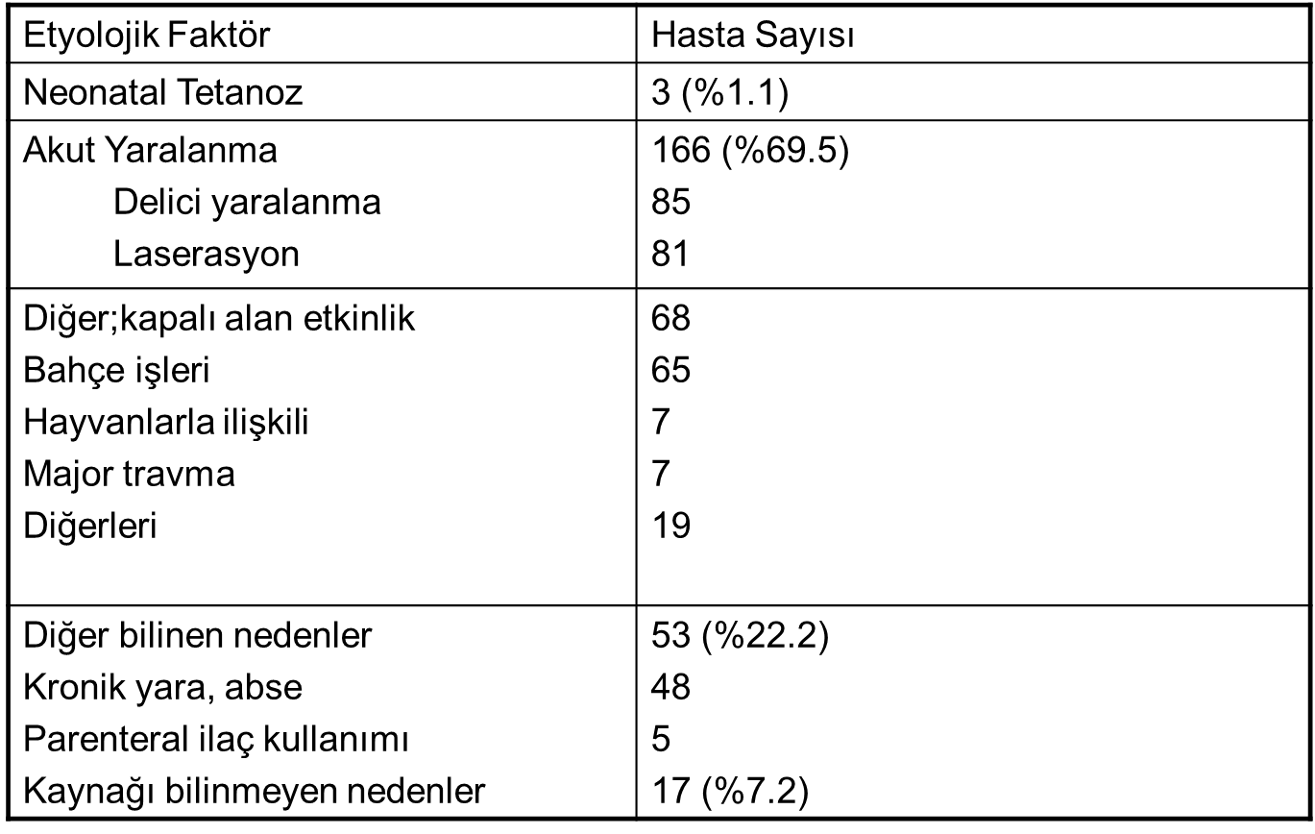
Bir Çalışmada Yayınlanmış
239 Hastada Tetanoz Nedenleri

Slide 58
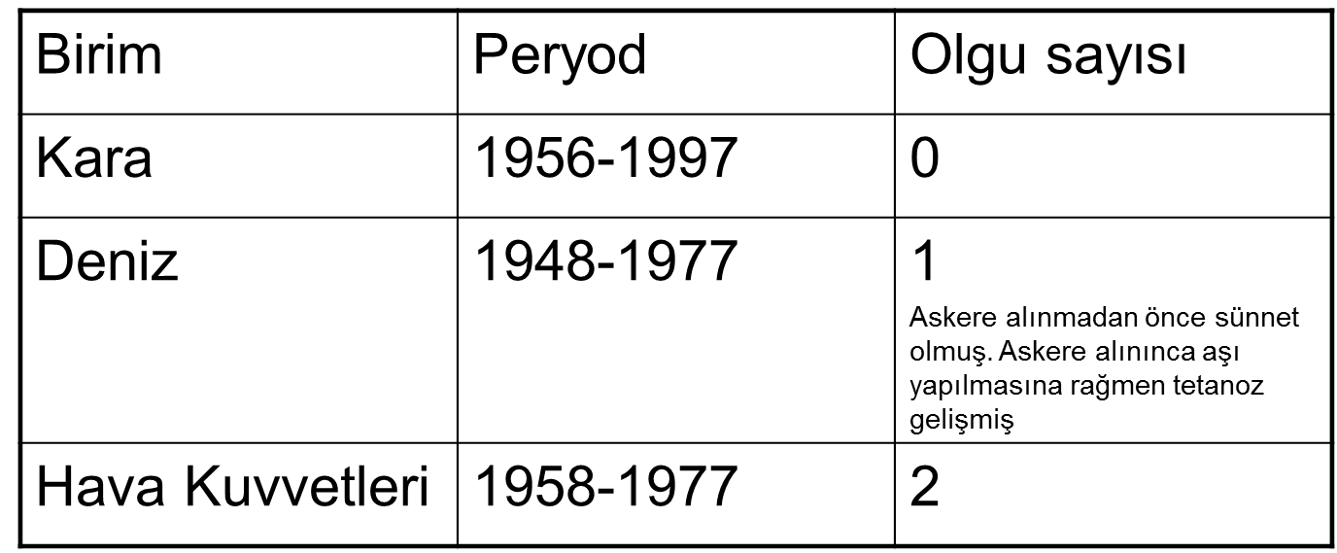
ABD Ordusunda Rapor Edilmiş Tetanoz Olguları

Slide 59
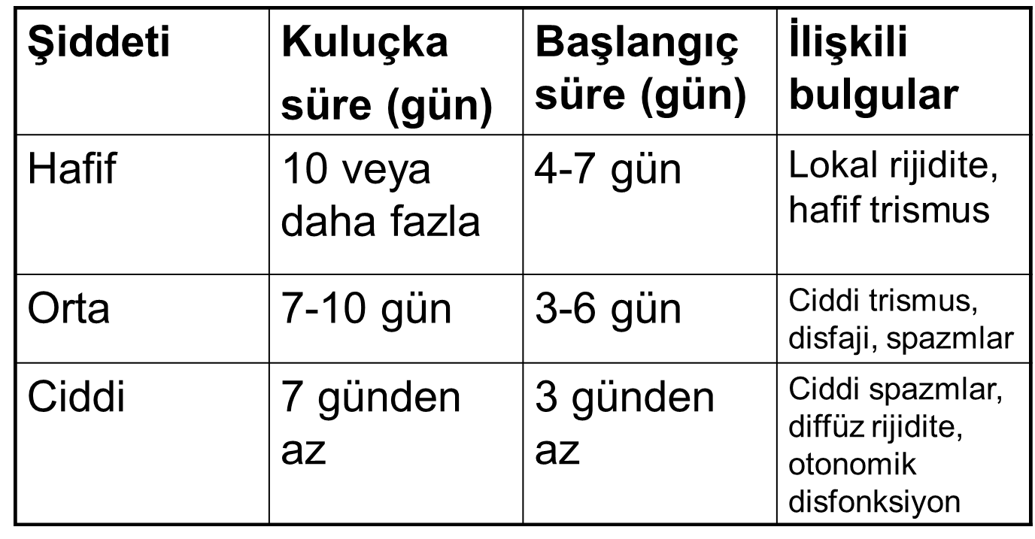
Tetanoz Şiddetinin Sınıflaması

Slide 60
Tetanoz Mortalitesi
Tüm mortalitenin %26’sı 1982-1984 yılları arasındadır
Yaşayan tüm hastalar 30 yaş altındadır
Ölenlerin %52’si 60 yaş üstündedir.
Bazı raporlarda neonatal tetanozun mortalitesi %90’dan büyüktür.

Slide 61
Tetanozun Tanısal Olarak Doğrulanması
Anti tetanoz antikorlarının ölçülebilir titreleri tanıyı dışlar
Ancak bu test akut durumlarda nadiren kullanışlıdır
Önceden tetanoza maruz kalmak bağışıklık olduğunu göstermez (toksin dozu antikor oluşumunu stimüle etmek için çok düşüktür)
Yara bulunmaması tanıyı ekarte ettirmez.

Slide 62
Tetanoz Tedavi
Yoğun Bakıma yatış
Sınırlı muayene / konsültasyon (spazmı tetikler)
Entübasyon / mekanik ventilasyon
Yüksek doz benzodiazepinler
- Diazem -İV günlük 500 mg’a kadar ihtiyaç duyulabilir
- Lorezepam – günde 80 mg’a kadar İV 2 mg artışlarla
Methocarbamol – eğer benzodiazepinler yetersizse
4x3-4 gr İV 6 saatte bir, veya Dantrolen 1-2 mg/kg 4 saatte bir yardımcı ajan olarak
Pancronium (paralizan) – Ciddi spazmları kontrol altına almak ve kırık oluşumunu önlemek için (2 mg İV artışlarla)

Slide 63
Tetanoz Ek Tedavi Önlemleri
Human tetanoz immün globulin (boştaki toksinlere bağlanır) 500-5000 Ü. IM
Labetalol – 0.25 – 1.0 mg/dak devamlı infüzyon veya morfin 0.5-1.0 mg/kg/6saat İV
Bradiaritmiler için geçici kardiyak pace kullanılır
Profilaktik SC Heparin 5000 Ü, 2x1
Metranidazol 500 mg İV 4X1
Yara debridmanı
Enteral hiperalimentasyon
Destek psikoterapi
Takibinde aktif immünizasyon (3 doz toksoid)

Slide 64
Tetanoz Komplikasyonları
Rabdomiyoliz : Böbrek yetmezliğine yol açar
Solunum yetmezliği
Negatif nitrojen balansı
Kırıklar, tendon ayrılmaları
Ektopik kalsifikasyonlar
Otonomik instabilite (feokromasitoma krizine benzer)

Slide 65
Çocuklarda Rutin Difteri, Boğmaca, Tetanoz Aşılamasının listesi
Doz Yaş/aralık Aşı
Primer 1 6 hafta veya üstü DTP
Primer 2 ilk doz sonrası 4-8 hf. DTP
Primer 3 ikinci doz sonrası 4-8 hf. DTP
Primer 4 üçüncü doz sonrası 6-12 ay DTP
Rapel 4-6 yaş, ilkokula başlamadan önce
(4. aşıyı 4 yaşından önce yaptırmışsa
rapel gerekmez) DTP
Ek rapel Son dozdan her 10 yıl sonra Td

Slide 66
Tetanoz İmmünglobulin Kullanımında Göz Önünde Bulundurulması Gereken Durumlar
İmmün yetmezliği olan hasta: Herhangi bir yara için eğer hastada antikor yetmezliği ve Td’e karşı antikor yanıtı oluşmamışsa serum antitetanoz antikor düzeylerini kontrol et ve pasif bağışıklama sağla (Hypertet 250 U IM)
Tetanoz oluşumuna yatkın yüksek riskli herhangi bir yara da bağışıklık sona ermişse (Son Td ile immünizasyon 10 yılı geçmişse) bu hastalara da 250 U IM Hypertet verilir.

Slide 67
Tetanoz olasılığı yüksek olan Yaralar
Derin batma yaraları
Büyük, derin kesiler
Gömülü yabancı cisim
Gayta veya toprak kontaminasyonu
Gecikmiş başvurular
Derin yanıklar

Slide 68
Tetanoz İmmünizasyon
Genel İlkeler
dT ve TT için standart doz 0.5 cc dir (Difteri rapeli olmadan Tetanoz toksoidi)
En iyi genel kural, son dozdan sonra 5 yıl içinde ortaya çıkan yaralamalardan sonra aşı uygulamaktır. Minimal cilt yaralanmalarında bile bu uygulama doğrudur.
Şu durumlarda aynı zamanda TIG (Hypertet) verilir:
- Hiç aşı olmamış hasta
- İmmünosupresyon
- Toksoide allerjisi olan veya şiddetli lokal reaksiyon gelişen hastalar
- Son tetanoz aşısından sonra 10 yıldan daha uzun zaman geçmiş ve tetanoz olasılığı yüksek olan yaralanmalar

Slide 69
Memeli ve İnsan Isırıkları
Özet
Radyografi gereksinimini akılda tutun
Her zaman dikkatlice yara temizliği yapın ve irrigasyon uygulayın
Antibiyotik uygulaması ve sütür koyma konusunu düşünerek karar verin
Kuduz ve tetanoz konusunda değerlendirme yapın
Hastanızı yakından izleyin

